Slide 1
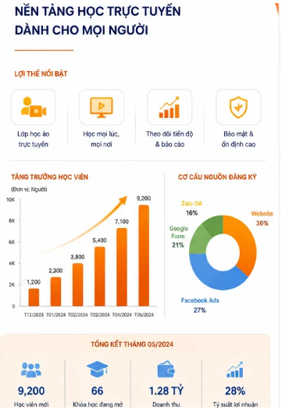
Notes:
w

Slide 2


